Slide 2
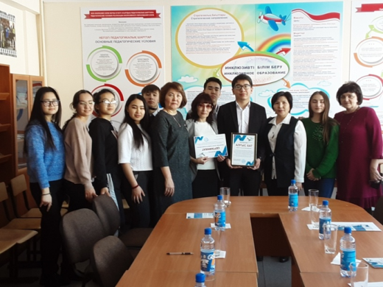
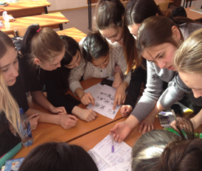
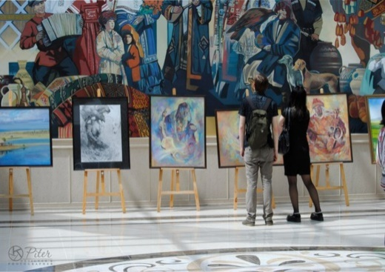
ПЕДАГОГИЧЕСКИЙ ФАКУЛЬТЕТ
ПЕДАГОГИЧЕСКИЙ ФАКУЛЬТЕТ – ЭТО:
диссертационный совет;
центр инклюзивного образования;
современные компьютерные классы;
зал электронных ресурсов;
творческие мастерские по живописи, рисунку и скульптуре;
мастер-классы по инклюзивному образованию и спецпредметам;
инклюзивный кружок совместно с психолого-педагогическим коррекционным центром;
«психологический клуб»;
консультации по педагогике для абитуриентов педагогических специальностей;
подготовка к творческому экзамену для всех педагогических специальностей;
консультации для творческих специальностей по рисунку, живописи и черчению;
творческие выставки студентов и преподавателей в Музее первого Президента, Доме дружбы, Областном музее изобразительного искусства и др. организациях;
тематические конкурсы плакатов, фотографий, рисунков, изделий декоративно-прикладного искусства, сувениров, проектов.

Slide 3
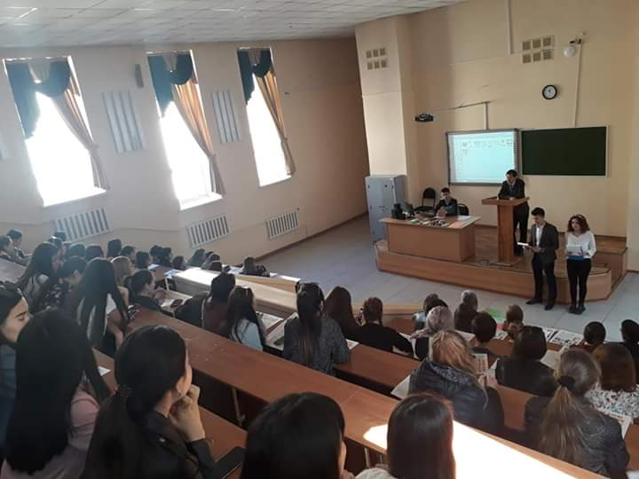
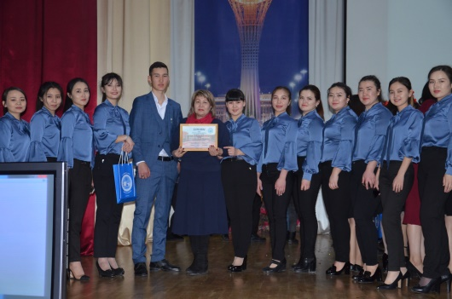
ОБРАЗОВАТЕЛЬНЫЕ ПРОГРАММЫ
Бакалавриат:
Дошкольное обучение и воспитание
Педагог дошкольного обучения и воспитания и психолог в дошкольной организации
Педагогика и психология
Практический психолог, преподаватель колледжа
Дефектология
Педагогика и методика начального обучения
Педагог предшкольной подготовки и начального образования
Визуальное искусство, художественный труд, графика и проектирование
Дизайн
Магистратура:
Дошкольное обучение и воспитание
Педагогика и психология
Дефектология
Педагогика и методика начального обучения
Докторантура:
Педагогика и психология
Педагогика и методика начального обучения

Slide 4
ИНФОРМАЦИЯ О ПОСТУПЛЕНИИ ДЛЯ ИНОСТРАННЫХ ГРАЖДАН
Перечень необходимых документов
документ об образовании (нотариально заверенный перевод);
паспорт (нотариально заверенный перевод на казахский или русский язык);
6 фотокарточек размером 3х4 сантиметров;
медицинская справка по форме 086-У;
заявление на зачисление (пишется в приемной комиссии Университета).
Наличие скидок и/или грантов для иностранных студентов
В рамках межправительственных соглашений
Наличие подготовительных курсов (на казахском, русском и английском языках)
На факультете дополнительного образования проводятся подготовительные курсы
на английском, казахском, русском языках.
Продолжительность; 9 месяцев.
Стоимость за полный курс: 130 600 KZT.
Стоимость обучения в год
От 350 000 до 120 000 KZT.
Наличие и стоимость проживания в общежитии в год
От 81 000 до 120 000 KZT.

Slide 5
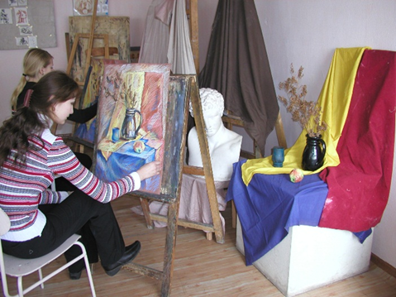
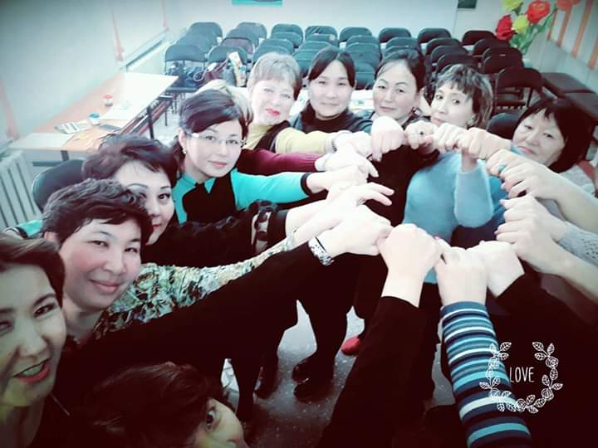
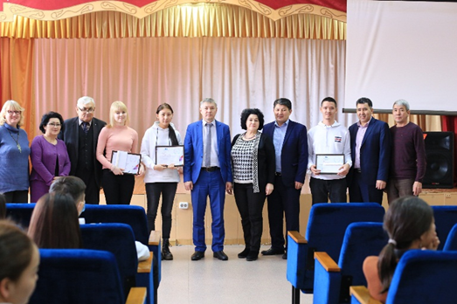
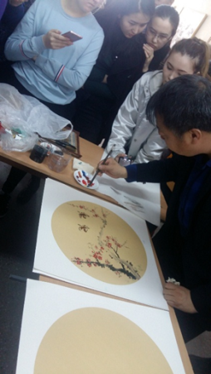
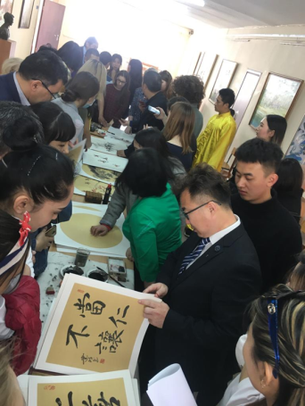
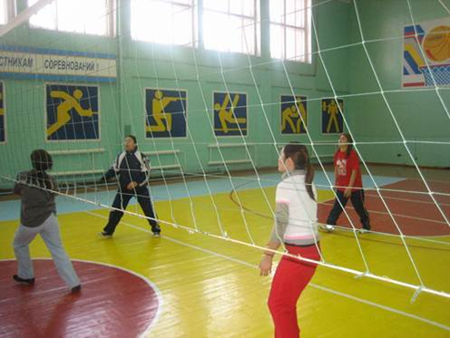
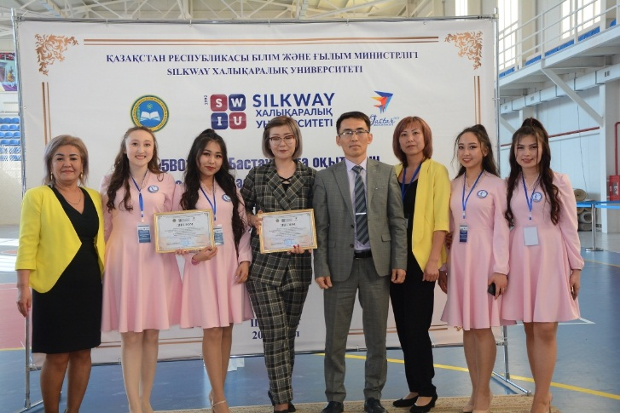
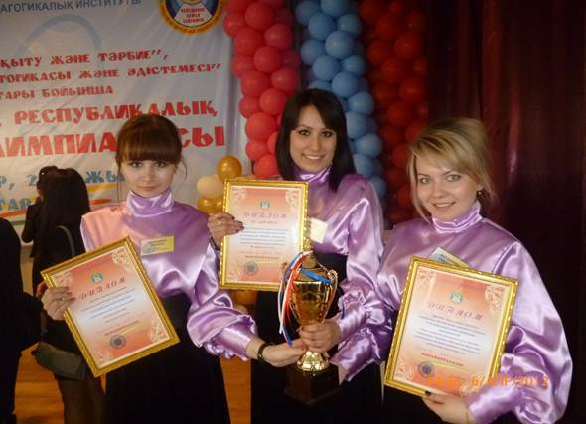
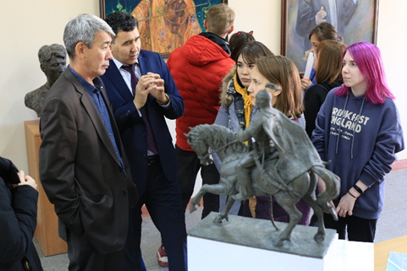
СТУДЕНЧЕСКАЯ ЖИЗНЬ НА ФАКУЛЬТЕТЕ

Slide 6
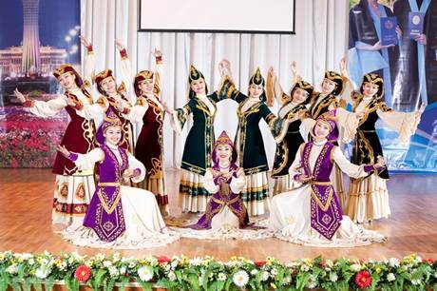
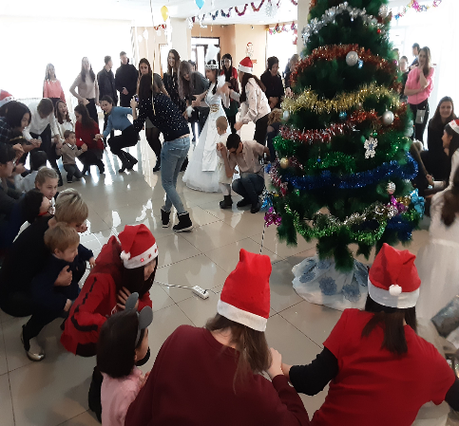
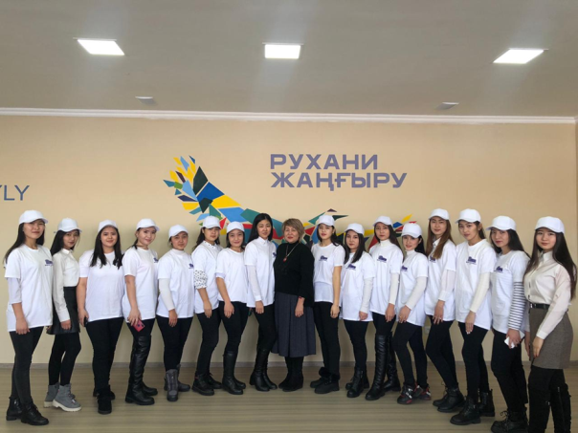
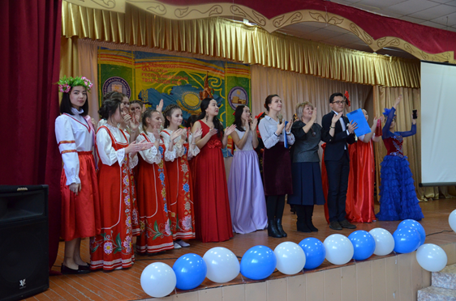
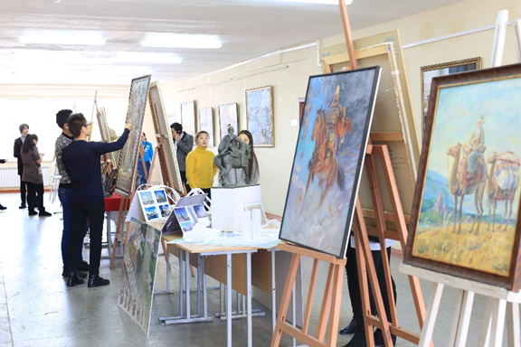
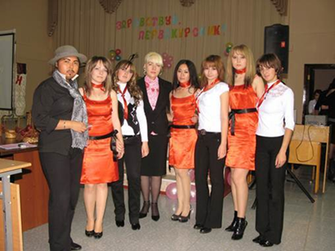
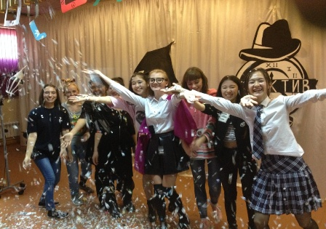
СТУДЕНЧЕСКАЯ ЖИЗНЬ НА ФАКУЛЬТЕТЕ

Slide 7
БАКАЛАВР
Специальность 6В01901 «Дефектология» - бакалавриат
Будущее человека в социуме определяется
правильным выбором профессии
В настоящее время в Казахстане развивается инклюзивное образование, где обучаются дети с особыми образовательными потребностями. Работу с этой категорией детей осуществляют специалисты в сфере специального образования – педагоги-дефектологи.
Уникальность профессии дефектолога в большой социальной значимости этой профессии для общества: дети, лишённые от природы возможности жить полноценной жизнью, в результате работы дефектолога приобщаются к окружающему миру, его достижениям и ценностям, становятся полноценными членами общества.
Чему вы научитесь: Став студентом специальности «Дефектология», вы получите фундаментальные знания, практические навыки и умения по дисциплинам: Основы генетики и клинические нарушения у детей с ООП, Основы нейропсихологии с элементами нейродиагностики, Специальная психология, Психолого-педагогическая диагностика для детей с ООП, IT-технологии в образовании, Основы логопедии, Методологические основы социальной инклюзии.
Кем Вы сможете работать:
Выпускники работают специалистами в государственных и частных дошкольных и школьных учреждениях, специальных коррекционных школах, реабилитационных центрах, логопедических центрах, кабинетах психолого-педагогической коррекции, в сфере инклюзивного образования.

Slide 8
БАКАЛАВР
Специальность -5В010100 – «Дошкольное обучение и воспитание»
Выпускники, получившие теоретические знания по образовательной программе бакалавриата, приобретают знания о развитии, воспитании и обучении детей раннего, дошкольного и предшкольного возраста. Содержание профессиональной деятельности выпускника специальности включает организацию воспитательно-образовательного процесса в дошкольной организации на уровне требований педагогической науки и практики, подготовку детей к школе, реализует цели и задачи концепции развития образования.
Кем Вы сможете работать:
Выпускники специальности работают воспитателями, методистами, заведующими в дошкольных учреждениях; учителямипредшкольнойподготовки в общеобразовательных школах, гимназиях, лицеях; преподавателями психолого-педагогических дисциплин в педагогических колледжах; методистами, ведущими специалистами в отделах образования; специалистами по дошкольному воспитанию на курсах повышения квалификации педагогических кадров.

Slide 9
БАКАЛАВР
Специальность 5В010300 – Педагогика и психология
Выпускники, получившие теоретические знания по программе бакалавриата по специальности, предоставляют психологические услуги в области образования. В образовательных учреждениях они создают положительный психологический климат для развития потенциала каждого ученика, воздействуют на самопознание и реабилитацию, саморазвитие, самообразование детей и взрослых. Проводят диагностическую и коррекционную работу по различным психологическим проблемам в педагогической среде, консультируют обучающихся, их родителей и педагогов. Ведут психологическое просвещение и обеспечивают психологически благоприятные условия для повышения эффективности психолого-педагогического процесса субъектов образования. Огранизуют целостный педагогический процесс в колледжах.
Кем Вы сможете работать:
Выпускники специальности работают психологами в организациях образования, детских домах, специальных коррекционных организациях, санаторных и спортивных школах; практическими психологами; преподавателями психолого-педагогических дисциплин в педагогических колледжах, лицеях и гимназиях; методистами в образовательных учреждениях различного типа.

Slide 10
БАКАЛАВР
Специальность 6В01301 – Педагогика и методика начального обучения
Специальность 6В01302 – Педагог предшкольной подготовки и начального образования
Специалист в области подготовки учителей без предметной специализации всегда востребован на рынке труда. В процессе профессиональной подготовки выпускник образовательной программы готов к осуществлению таких профессиональных функций, как ообучающая: транслирует учебную информацию, учит самостоятельно добывать знания; воспитывающая: приобщает обучающихся к системе социальных ценностей; методическая: осуществляет методическое обеспечение образовательного процесса; исследовательская: изучает уровень усвоения обучающимися содержания образования, исследует образовательную сред; социально-коммуникативная: осуществляет взаимодействие с профессиональным сообществом и со всеми заинтересованными сторонами образования.
Область образования: 6B01 Педагогические науки.
Направление подготовки: 6В013 Подготовка учителей без предметной специализации.
Подготовка кадров осуществляется по двум обязательным программам (ОП):
1) «6В01301 – Педагогика и методика начального обучения»,
2) «6В01302 – Педагог предшкольной подготовки и начального образования».
Сферой профессиональной деятельности бакалавра по образовательной программе «6В01301 – Педагогика и методика начального обучения» и «6В01302 – Педагог предшкольной подготовки и начального образования» являются организации образования
Кем Вы сможете работать:
Выпускник специальности может работать: в средних общеобразовательных и специализированных школах, колледжах, гимназиях, малокомплектных школах; в средних профессиональных учебных заведениях (колледжах, училищах); в научно-исследовательских организациях (институтах); других организациях образования, в государственных и негосударственных учреждениях (институты повышения квалификации, департаменты)
Ряд профессий и должностей: учитель начальных классов учреждений образования, педагог-психолог начальных классов учреждений образования, учитель-методист начальных классов учреждений образования, педагог предшкольной подготовки, заместитель директора школы по учебно-воспитательной работе, заместитель директора школы по воспитательной работе, заместитель директора школы по научно-исследовательской работе, методист департамента образования по начальной школе.

Slide 11
БАКАЛАВР
Специальность 6В01406-ВИЗУАЛЬНОЕ ИСКУССТВО, ХУДОЖЕСТВЕННЫЙ ТРУД, ГРАФИКА И ПРОЕКТИРОВАНИЕ
В процессе профессиональной подготовки выпускники специальности визуального искусства, художественного труда, графики и проектирования получат навыки и компетенции на педагогическом поприще в системе образования и сферы искусства, осуществляющих профессиональную деятельность в области обучения, производственно-художественной, художественно-творческой, проектно-дизайнерской деятельности и воспитания личностного развития обучающихся в формате высших, средних, профессиональных учебных заведений, государственной службе и научно-исследовательской работе.
Кем Вы сможете работать:
Выпускник может работать: учителем визуального искусства, художественного труда, графики и проектирования, дизайна в средних общеобразовательных школах и гимназиях, преподавателем и методистом по декоративно-прикладному, визуальному искусству, художественного труда, графики и проектирования, дизайна во внешкольных образовательных учреждениях; организатором и руководителем кружков художественного творчества, основ дизайна; визуального искусства, художественного труда, графики и проектирования (в детских изостудиях, юношеских объединениях, развивающих центрах и учреждениях дополнительного образования).

Slide 12
БАКАЛАВР
Специальность 6В02101-ДИЗАЙН
Специализация: «Архитектурный дизайн»
Сфера деятельности специалистов архитектурного дизайна предметно-пространственная среда обитания человека с ее компонентами (городские сельские, парковые ансамбли, малые архитектурные формы, элементы благоустройства и озеленение, визуальные коммуникации, экспозиционные пространства, оборудование и мебель в городской среде, внутренние пространства жилых и общественных зданий, подземные сооружения общественного назначения, убранство, оборудование и мебель в интерьере, выставочные и торговые экспозиции, элементы монументально-декоративного искусства в экстерьере и в интерьере, визуальные коммуникации в интерьере).
Кем Вы сможете работать:
Выпускники специализации архитектурного дизайна могут работать специалистами по дизайну городских, сельских парковых ансамблей, экспозиционных пространств; по внутреннему пространству жилых и общественных зданий, подземных сооружений, оборудования и мебели, выставочных и торговых экспозиций, элементов монументально-декоративного и предметов декоративно-прикладного искусства в экстерьере и интерьере.

Slide 13
БАКАЛАВР
Специальность 6В02101-ДИЗАЙН
Специализация: «Графический дизайн»
Содержание направления «Графический дизайн» предусматривает проектирование рекламы, печатной продукции (календарей, книг, афиш, буклетов, витрин, создание плакатов и баннеров, разработка фирменного стиля и логотипа), работа с web-продукцией.
Кем Вы сможете работать:
Выпускники специализации могут работать в области графического дизайна: в рекламных фирмах и агентствах специалистами по товарной, социальной рекламе, для электронных и печатных средств массовой информации, наружной, транзитной рекламе, по оформлению книг и иллюстраций.

Slide 14
БАКАЛАВРИАТ
Специальность 6В02101-ДИЗАЙН
Специализация: «Дизайн моды»
Подготовка выпускника по специализации дизайн моды основана на принципах соблюдения интересов общества и личности в области проектирования дизайна моды, способного к дальнейшему конкурентоспособному труду в области моделирования и дизайна одежды на предприятиях легкой промышленности, театра и индивидуального пошива, что является актуальной востребованностью на рынке труда.
Кем Вы сможете работать:
Выпускники специализации могут работать в области дизайна моды: специалистами и дизайнерами по спецодежде, ансамблем швейных изделий, аксессуаров, текстиля и театрального костюма.

Slide 15
МАГИСТР
Специальность 6М010100- «Дошкольное обучение и воспитание»
Специальность: 6М010100 – Дошкольное обучение и воспитание позволит Вам стать настоящим профессионалом, решать современные задачи, руководствоваться приобретенными знаниями и навыками в современной конкурентной среде, в педагогической и научно-исследовательской деятельности, высокопрофессионально решать на современном научно-практическом уровне социально значимые задачи в сфере педагогической деятельности; формировать основы для развития общенационального приоритета образовательной системы.
Кем Вы сможете работать:
Магистр педагогических наук, получивший образование по специальности «Дошкольное обучение и воспитание», может работать специалистом разного уровня в:организациях дошкольного образования всех типов и видов, высших учебных заведениях, научно-исследовательских институтах; институтах повышения квалификации и переподготовки работников образования; уполномоченных и местных исполнительных органах в области образования.

Slide 16
МАГИСТР
Специальность:6М010300 – Педагогика и психология
Специальность:6М010300 – Педагогика и психология позволит Вам стать настоящим профессионалом, решать современные задачи, руководствоваться приобретенными знаниями и навыками в современной конкурентной среде, в управленческой и научно-исследовательской деятельности, востребованной системой образования.
Кем Вы сможете работать:
Магистр педагогических наук, получивший образование по специальности «Педагогика и психология», может работать психологом в средних общеобразовательных школах, дошкольных организациях, интернатах, гимназиях, лицеях, внешкольных воспитательно-образовательных учреждениях,в центрах подготовки и переподготовки педагогических кадров, преподавателем в педагогических колледжах и в вузах; работником педагогических научных учреждений.

Slide 17
МАГИСТР
Специальность 6М010500 «Дефектология» - магистратура
Высокий профессионализм –
обращенное в профессию творчество
Гинзбург Л.
С целью углубления специализации по дефектологии, следующая ступень высшего профессионального образования - магистратура, где обучение направлено на организацию научно-исследовательской деятельности студентов в области специального и инклюзивного образования. Обучаясь в магистратуре, магистранты имеют возможность прослушать гостевые лекции ученых из дальнего и ближнего зарубежья, получить бесценный опыт стажируясь в России, Чехии, Румынии, а также принимают активное участие в грантовых проектах, стартапах и олимпиадах. Результаты научно-исследовательской работы магистрантов проходят апробацию и внедряются в учебные, коррекционные дошкольные и школьные учреждения.
Чему вы научитесь: Став магистрантом специальности «Дефектология», вы овладеете экспериментальной деятельностью, направленной на получение современных знаний о закономерностях, своеобразии, этиологии, патогенезе детей с ООП.
Кем Вы сможете работать: выпускники магистратуры могут работать руководителями, методистами в государственных и частных дошкольных и школьных учреждениях, специальных коррекционных школах, реабилитационных центрах, логопедических центрах, кабинетах психолого-педагогической коррекции; научными сотрудниками в НИИ, Высших учебных заведениях.

Slide 18
МАГИСТР
Специальность -7М013 – «Педагогика и методика начального обучения»
Лицам, освоившим образовательную программу магистратуры (2 года) и защитившим магиструскую диссертацию, присуждается степень магистр педагогических наук по специальности 7М013 -Педагогика и методика начального обучения. Магистарнты, выбравшие научное и педагогическое направления: совершенствуют свою теоретическую, практическую и индивидуальную подготовку; формируют научно-исследовательскую работу в педагогическом направлении и подготовку к профессиональной деятельности, сочетая теорию и практику; владеют профессиональными знаниями и практическими навыками в области педагогики и психологии; владеют навыками организации, планирования и реализации комплексного процесс научных исследований; владеет навыками критического анализа, оценки и обобщения новых и сложных идей.
Будущие магистранты изучают научную организацию труда, системные знания в исследовательском направлении, формируют умения организовывать, планировать и реализовывать процесс научных исследований; умения планировать и прогнозировать результаты исследования; умения вносить вклад собственными оригинальными исследованиями в расширение границ научной области, которые могут заслуживать публикации на национальном и международном уровне.
Кем Вы сможете работать:
Магистранты являются учителями начальных классов общеобразовательных школ всех типов; ведущим специалистом, методистом отделов образования; преподавателем педагогических дисциплин в педагогических колледжах; центрами повышения квалификации педагогических кадров; департаментами по контролю в сфере образования.

Slide 19
ДОКТОР
«Специальность: 6D010300- Педагогика и психология
Лицам, освоившим образовательную программу докторантуры (3 года) и защитившим докторскую диссертацию, присуждается степень доктора философии (PhD) по специальности «Педагогика и психология». Докторанты, выбравшие научное и педагогическое направления: совершенствуют свою теоретическую, практическую и индивидуальную подготовку; формируют научно-исследовательскую работу в педагогическом направлении и подготовку к профессиональной деятельности, сочетая теорию и практику; владеют профессиональными знаниями и практическими навыками в области педагогики и психологии; владеют навыками организации, планирования и реализации комплексного процесс научных исследований; владеет навыками критического анализа, оценки и обобщения новых и сложных идей.
Будущие докторанты изучают научную организацию труда, системные знания в исследовательском направлении, формируют умения организовывать, планировать и реализовывать процесс научных исследований; умения планировать и прогнозировать результаты исследования; умения вносить вклад собственными оригинальными исследованиями в расширение границ научной области, которые могут заслуживать публикации на национальном и международном уровне.
Кем Вы сможете работать:
(PhD) доктор философии, получивший образование по специальности «Педагогика и психология», может работать специалистом разного уровня в следующихотраслях: – научно-исследовательская деятельность (научно-исследовательские институты, высшие учебные заведения, педагогические колледжи, департаменты управления образования); – образовательная деятельность (институты повышения квалификации и переподготовки кадров системы образования;высшие учебные заведения и т.д.).

Slide 20
ДОКТОР
8D013 Специальность – Педагогика и методика начального обучения
Код и классификация области образования | 8D01 Педагогические науки
Код и классификация направлений подготовки | 8D013 Подготовка учителей без предметной специализации
Наименование и шифр образовательной программы | 8D013 Педагогика и методика начального обучения
Цель образовательной программы | Подготовка высококвалифицированного, конкурентоспособного педагога, обладающего фундаментальными и прикладными знаниями, исследовательскими навыками для осуществления научно-педагогической, практическо-ориентированной деятельности в условиях обновленного содержания среднего образования.
Сфера профессиональной деятельности | Являются учреждения образования (начальная ступень общеобразовательной школы, педагогические колледжи, институты повышения квалификации и переподготовки педагогических кадров, департаменты образования).
Объекты профессиональной деятельности | Общеобразовательные школы, гимназии, лицеи, колледжи независимо от форм их собственности и ведомственной подчиненности.
Предмет профессиональной деятельности | Педагогический процесс организаций образования в условиях обновленного содержания образования.
Виды профессиональной деятельности | образовательная (педагогическая, воспитательная); научно-исследовательская; организационно-управленческая.
Особенности образовательных программ | «8D013 – Педагогика и методика начального обучения» Владение навыками организации, планирования и управления педагогическим процессом организаций образования в условиях обновленного содержания образования.
Квалификационнаяхарактеристика должности педагогического работника | Педагог. Учитель начальных классов. Преподаватель в вузе Заместитель директора школы по учебно-воспитательной работе. Заместитель директора школы по воспитательной работе. Заместитель директора школы по научно-исследовательской работе. Методист департамента образования по начальной школе.
Присуждаемая степень по образовательным программам бакалавриата | Докторанту присуждается академическая степень «доктор философии PhD» по специальности 8D01301 – Педагогика и методика начального обучения.

Slide 21
ПРИЕМНАЯ КОМИССИЯ
В связи с продлением чрезвычайной ситуации в стране прием заявлений на ЕНТ для следующих категорий будет осуществляться с 20 апреля по 10 мая:
- от выпускников школ прошлых лет;
- выпускников колледжей;
- выпускников школ, получивших образование за рубежом по линии международного обмена;
- лиц казахской национальности, не являющихся гражданами РК
По вопросам приема в ВУЗ обращаться:
- по телефонам 87022992411, 87012738948, 87027002154
- priemka@ksu.kz, инстаграмм priemka_kargu
- on-line консультант (Jivosite) на странице приемной комиссии (www.ksu.kz).

Slide 22
УСЛОВИЯ ПОСТУПЛЕНИЯ

Slide 23
Управление международного сотрудничества
E-mail icd.buketov.university@mail.com
Тел. +7(7212)35-60-35
Приемная комиссия
100024, ул.Университетская, 28, корпус №1, каб. 109.
primka.@ksu.kz,office@ksu.kz
Тел. +7(7212)35-64-05
Педагогический факультет
Ул. Карбышева, 7, корпус №11, каб. 209
pf_ksu@mail.ru
Тел. +7(7212)35-11-55

